Slide 1
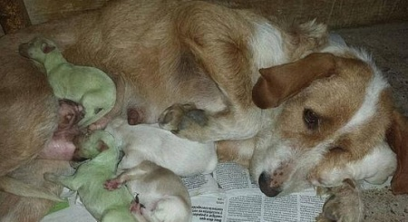
V španielskom meste Laguna de Duero sa 3. júna 2014 narodili dve zelené šteniatka. Jedno z nich krátko po pôrode zomrelo, no druhé sa má k svetu. Ojedinelé sfarbenie šteniatok pritom nemá na svedomí žiadna továreň, ako by zrejme po vzore seriálu Simpsonovci mnohí čakali, ale je ojedinelým prírodným prejavom pigmentu s názvom biliverdín, ktorý je obsiahnutý v krvi a zrejme bol zo súčkinej placenty odovzdávaný priamo šteniatkam. O to preživšie sa postarali veterinári, ktorí sa snažili zistiť viac o dôvodoch sfarbenia. Pôvodne sa domnievali, že pôjde o baktérie. Zelená farba sa postupne stráca, až sa celkom obnoví bežné sfarbenie psa. Zelené šteniatko by tak nemuselo mať žiadne následky, ani prejavy neobvyklého obsahu tejto látky v tele. Naposledy sa zelené šteniatko objavilo v Brazílií v roku 2010. Dostalo meno Hulk. Biliverdín je pigment zelenej farby a je súčasťou molekuly hemoglobínu, červeného farbiva červených krviniek. Stretávame sa s ním najčastejšie pri modrinách, ktoré môžu byť zelené, prípadne prechádzať pre nižšiu intenzitu farby do žltej. Jeho zvýšenie je prejavom choroby pečene. Vo svete zvierat sa najčastejšie pigment objavuje v škrupinách vajec, v krvi a tele rýb, prípadne v placente psov, čo bol aj tento prípad.

Slide 2
Vedci prišli na spôsob, ako pomocou počítača ovládať myseľ myší. Vízia budúcnosti a filmov, kedy sa dá mienka ovplyvňovať len na základe počítača, sa tak vo veľmi malej miere a vo vlastných počiatkoch stáva skutočnosťou. Pomocou technológie zvanej optogenetika dokážu nasmerovať lúč svetla do geneticky upravených neurónov, čím stimulujú produkciu dopamínu a za konkrétnu vec je tak objekt odmeňovaný. V praxi tak znamená, že myš síce môže mať svoju vôľu, no je ovplyvnená do určitej miery inštrukciou vyvolanou umelo tak, aby na základe vsugerovaných pocitov uprednostnila niečo iné – to, čo je zadané počítačom. Donedávna celý výskum komplikoval fakt, že myši museli nosiť prilby, ktoré boli nemotorné a veľké. Prirodzené správanie myší sa tak strácalo a výskum ovplyvňovala práve nemotornosť a nepoužiteľnosť zariadenia na malých hlodavcoch.

Slide 3
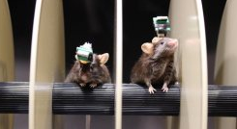
Výskum môže priniesť dva objavy Tento výskum môže v konečnom dôsledku priniesť hneď dva objavy. Jednak spôsob, akým by sa dali ovplyvňovať myšlienky, alebo vsugerovať určité podnety, rozhodnutia, živým roganizmom, a zároveň je tu počiatok možnej technológie s bohatým využitím, a teda napájaním na diaľku. Mohli by sme sa tak dočkať v budúcnosti možnosti nabiť telefón len tým, že ho necháme na stole, kde načerpá energiu na diaľku napríklad na základe automatickej informácie o slabej batérií zo samotného mobilu.

Slide 4
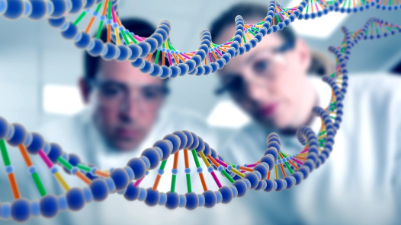
OPAKOVANIE ☺
Mgr. Ivana Sokolská

Slide 5
gén
chromozóm
alela
diploid
lokus
lokus
genotyp
homozygot
heterozygot

Slide 6
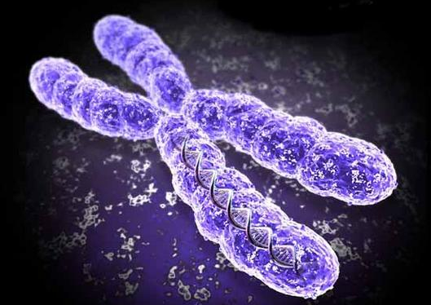
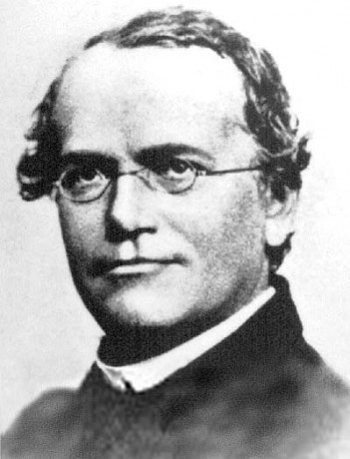
JOHAN GREGOR MENDEL

Slide 7
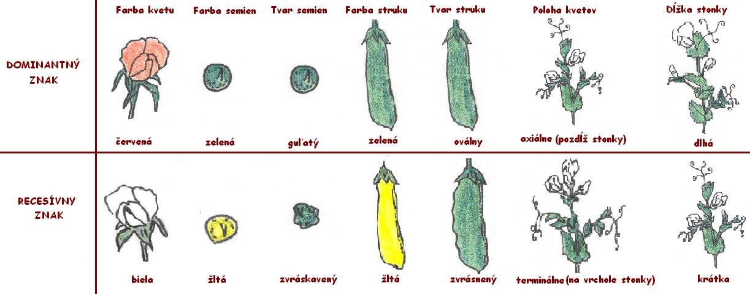

Slide 8
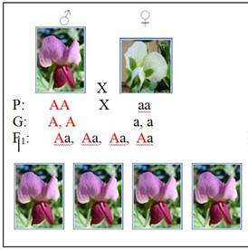
1. Mendelov zákon

Slide 9
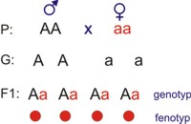
2. Mendelov zákon

Slide 10
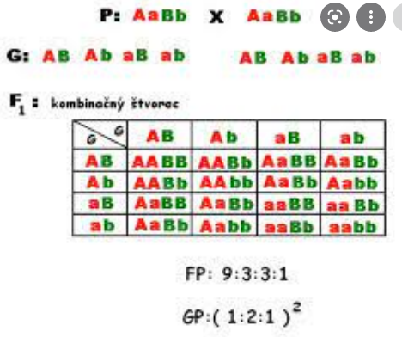
3. Mendelov zákon

